Slide 1
Talking about friends [3 / 3]
-er verbs in the nous, vous and ils forms.
French
Mr Hodgson

Slide 2
[SFC]
c r f l
Be c a r e f u l with these!

Slide 3
[SFC]
dans
X

Slide 4
[SFC]
petit
grand
mot

Slide 5
méchant(e) | naughty
paresseux/paresseuse | lazy
têtu(e) | stubborn
travailleur/travailleuse | hard-working
drôle | funny
dynamique | lively
fidèle | loyal
gentil(le) | kind
sage | wise

Slide 6
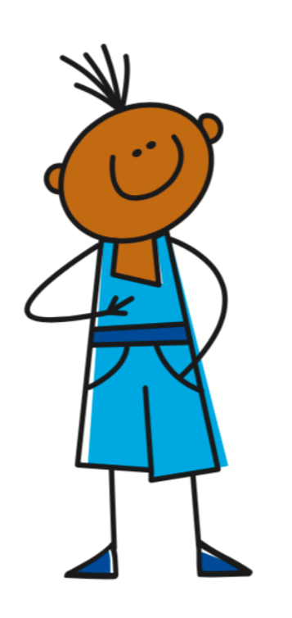
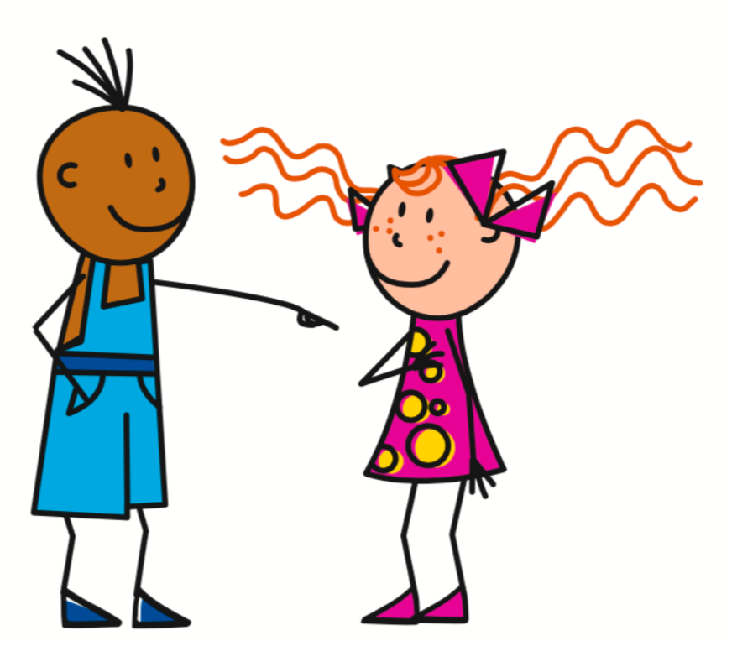
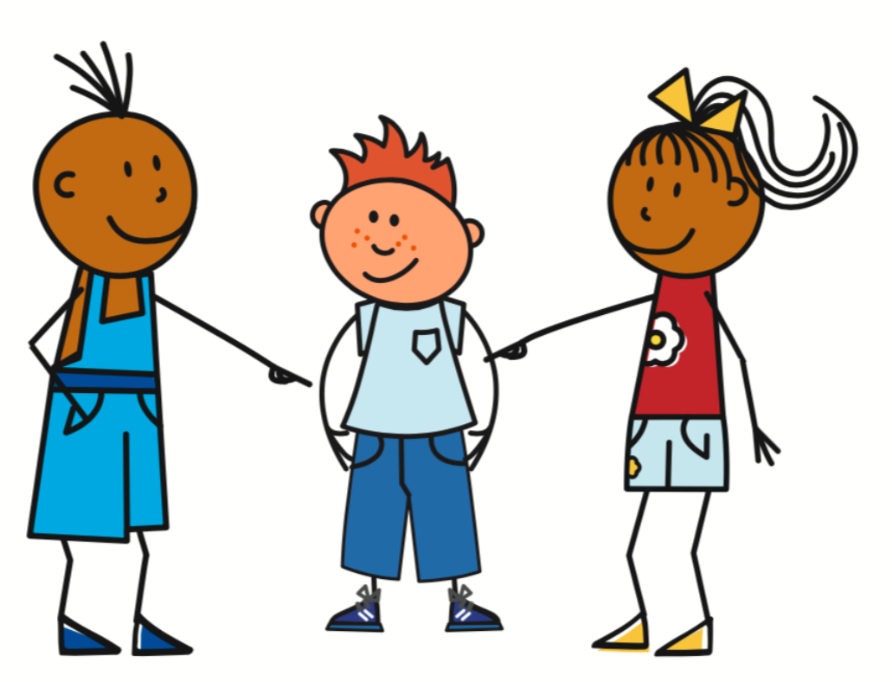
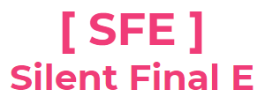
Present Tense - Regular -er verbs
To form the present tense with a regular ER verb, remove the ER from the infinitive and add the correct ending.
Rigoler - To laugh
Je rigole - I laugh
Nous rigolons - We laugh
Tu rigoles - You laugh
Vous rigolez - You (pl) laugh
Il/Elle rigole - He/she laughs
Ils/Elles rigolent - They laugh

Slide 7
Talking about friends:
Nous = we
Vous = you (pl)
Ils/Elles = they
Je respecte
Tu respectes
Il/Elle respecte
Nous respectons
Vous respectez
Ils/Elles respectent
you (pl)
we
they
-ons
-e
-ent
-ez
-e
-es

